Slide 1
“De roem van mensen is slechts schijn
Je kunt alleen maar groot zijn in het klein”
Toon Hermans

Slide 2
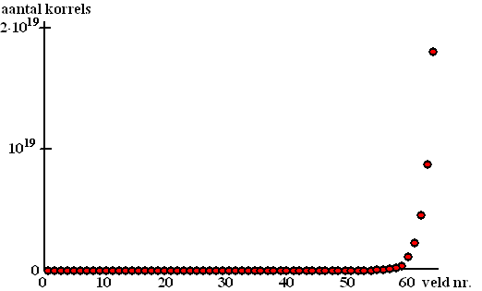
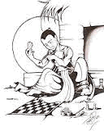

Slide 3
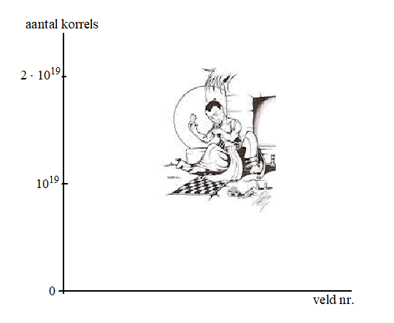
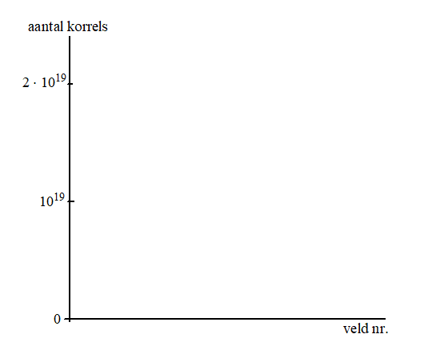
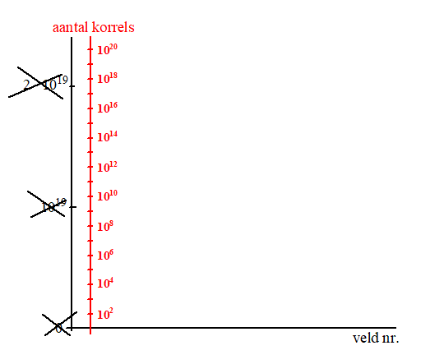

Slide 4
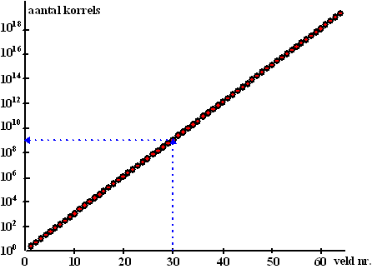

Slide 5
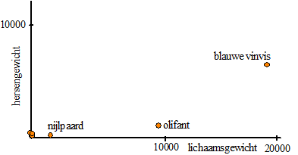
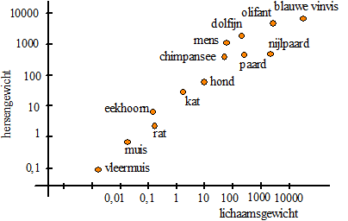

Slide 6
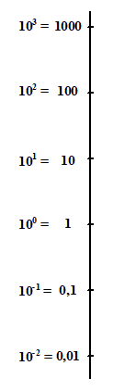
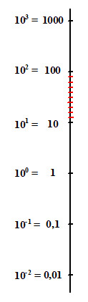


Logaritmische schaal: de machten van 10 zijn regelmatig
Waar ligt 50?
50 = 10?
? = log(50) = 1,7
Welk getal ligt hier?
Er is geen NUL !!

Slide 7
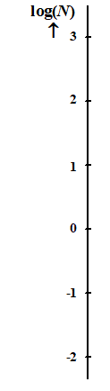
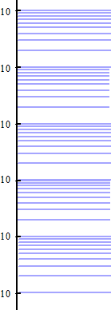
Drie soorten logschalen:

Slide 8
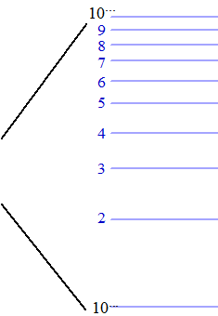

Slide 9
Powers of ten

